Slide 1
SanyPDP二次开发介绍
泵送IT本部
软件研发中心
尹标平
2012.10.30

Slide 2
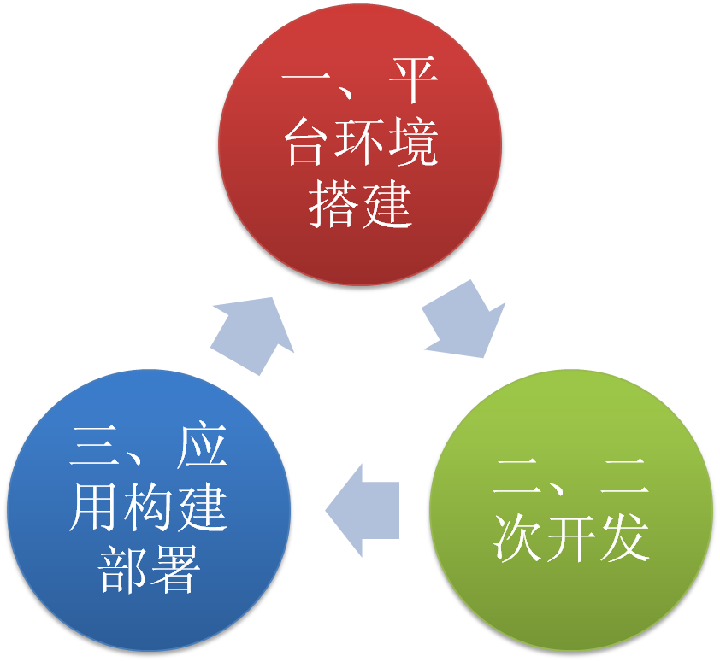
大纲

Slide 3
平台环境搭建
大纲
环境搭建
二次开发
应用构建部署
搭建步骤-具体操作细节请参考后续发布的视频教程
1.预备工作
安装好jdk，tomcat，oracle数据库，eclipse 4.2.1
相关安装程序可在以下站点获得：
http://10.0.15.38:9081/bboss-mvc/#3722
2.下载平台的最新安装包
http://10.0.15.39/bamboo/browse/SDP-SANYDEVPLATFORM/latest
进入SanyDevPlatform目录，分别下载WebRoot.war 和dbinit-system.zip 两个压缩文件
3.数据库初始化
在oracle中创建demotest账号
修改dbinit-system中数据库账号为新建立的账号
通过dbinit-system工具初始化平台数据库
4. 搭建平台eclipse开发工程
以WebRoot.war 为基础搭建eclipse开发工程
将工程中的数据库连接池配置到第三步建立的数据库账号
编译工程，确保工程的可用性
将工程上传到svn配置库，做好配置管理工作
5.参考平台内置demo【应用台账管理】开发自己的应用模块
6.应用部署到开发调试环境
在tomcat的F:\environment\apache-tomcat-6.0.32\conf\Catalina\localhost目录下新建文件demotest.xml,内容如下：
<?xml version="1.0" encoding="UTF-8"?>
<Context path=“demotest" docBase="D:\workspace\demotest\WebRoot" debug="0"/>
通过eclipse的tomcat插件启动应用，可以通过以下地址访问应用：
http://localhost:8080/demotest
默认的账号和口令：admin/123456

Slide 4
平台二次开发
大纲
环境搭建
二次开发
应用构建部署
二次开发
介绍平台开发的一些主要切入点，更加详细的内容请参考后续发布的视频教程
配置
开发
1.安全认证过滤器配置
2.菜单配置
3.权限资源和操作配置
4.数据库连接池配置
5.数据库信息加密机制配置
6.WebService服务配置
7.IOC组件配置（MVC控制器
、业务组件、通用DAO、SQL语句）
8.MVC配置文件加载-web.xml文件配置
9.Quartz任务配置
10.SAP 服务器连接配置
11.平台认证和AD域认证配置介绍
12.平台账号口令加密机制配置
1. 页面保护会话对象获取
2.菜单二次开发接口
3.界面资源文件引用（js、css、tld）
4.UI套件使用（弹出窗口、消息窗口、标签库使用等）
5.数据库组件使用（增、删、改、查/分页查、事务控制）
6.流程开发API、流程建模
7.MVC控制器、业务组件开发
8.SAP RFC接口开发实例
9.人员主数据同步接口调用实例
10.企业内容管理开发介绍

Slide 5
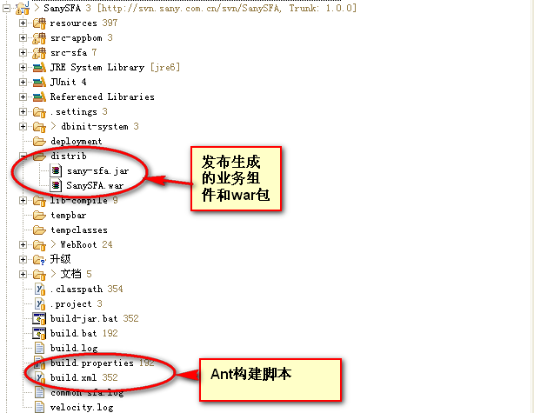
平台二次开发
大纲
环境搭建
二次开发
应用构建部署
应用构建部署
介绍基于平台开发的应用系统的版本发布方法-具体的操作请参考后续发布的视频
在环境搭建章节介绍了开发环境下与tomcat结合进行开发和调试的方法，本节着重
介绍应用版本发布和部署方法：
1.配置ant构建环境，从以下地址下载ant：
http://10.0.15.38:9081/bboss-mvc/file/downloadFile.htm?fileName=apache-ant-1.7.1.rar
2.编写ant构建脚本，将应用以war包方式发布，将业务组件以jar包的方式发布
3.执行ant脚本,如果构建成功发布的war文件和jar文件可以在工程的distrib目录下找到
4.应用部署，可以将war包直接发布到
Tomcat/webapp目录下，启动tomcat
验证发布版本的功能。

Slide 6


